Slide 1
Éxodo, Levítico, Números y Deuteronomio

Slide 2
Los libros de Éxodo, Levítico, Números y Deuteronomio narran la salida de Egipto y los 40 años en el desierto del pueblo de Israel. Deuteronomio termina con la muerte de Moisés a la vista de la Tierra Prometida
En esta narración se insertan extensos códigos legales, que ocupan gran parte de estos libros.
Estudiaremos estos libros en tres sesiones:
1. Los textos narrativos
2. Los textos legales
3. Etnogénesis de Israel y arqueología

Slide 3
Primer Tema
Moisés:
El relato

Slide 4
I. Moisés: infancia y vocación
Éxodo 1-4

Slide 5
El nacimiento de un héroe
“Subió al trono de Egipto un rey, que no había conocido a José” (Ex 1,8)
Este nuevo rey trata de eliminar al pueblo hebreo, que se estaba volviendo demasiado numeroso
Pero las comadronas desobedecen
“El rey de Egipto se dirigió a las comadronas de las hebreas –una se llamaba Sifrá y la otra Fuá– y les dijo: “Cuando asistáis a un parto de las hebreas, observad el sexo: si es niño, matadlo; si es niña, dejadla vivir” (Ex 1,15-16).

Slide 6
Moisés sacado de las aguas
Gentileschi, 1633. Museo del Prado

Slide 7
Un héroe mestizo
Nombres teóforos egipcios | Significado
Ramsés = Ra + Mosis | Ra ha nacido
Amosis = Amón + Mosis | Amón ha nacido
Tutmosis = Tut + Mosis | Tut ha nacido
Moisés = “ “ + Mosis | “ “ ha nacido
Moisés es un esclavo hebreo | Y un príncipe egipcio
Etnia hebrea | Nombre egipcio
Sangre hebrea | Educación egipcia
Madre biológica = una esclava | Madre adoptiva = un princesa
Toda esa tensión un día estalla…
Cierto día, siendo ya mayor, Moisés fue a donde estaban sus hermanos. Vio sus duros trabajos y observó cómo un egipcio maltrataba a uno de sus hermanos hebreos. Echó una mirada a su alrededor y, viendo que no había nadie, mató al egipcio y lo enterró en la arena (Ex 2,11-12).

Slide 8
Moisés tiene que huir
Se pone a trabajar para Jetró, un sacerdote de la región de Madián, y se casa con us hija Séfora

Slide 9
La vocación
Moisés pastoreaba el rebaño de Jetró, su suegro, sacerdote de Madián. Trashumando por el desierto llegó al Horeb, al monte de Dios, y allí se le apareció un ángel de YHWH, como una llama que ardía en medio de una zarza. Al fijarse, vio que la zarza estaba ardiendo pero no se consumía. Entonces Moisés se dijo: “Voy a acercarme para contemplar esta maravillosa visión, y ver por qué no se consume la zarza”. Cuando YHWH vio que se acercaba para mirar, le llamó desde la zarza: “¡Moisés! ¡Moisés!”. Él respondió: “Aquí estoy” (Ex 3,1-4)

Slide 10
La vocación
וַיַּרְא יְהוָה
כִּי סָר לִרְאוֹת
וַיִּקְרָא אֵלָיו אֱלֹהִים מִתּוֹךְ הַסְּנֶה
וַיֹּאמֶר מֹשֶׁה מֹשֶׁה
וַיֹּאמֶר הִנֵּנִי

Slide 11
Dios habla a Moisés
Yo soy el Dios de tu padre, el Dios de Abrahán, el Dios de Isaac y el Dios de Jacob […] He visto la aflicción de mi pueblo en Egipto, he oído el clamor que le arrancan sus opresores y conozco sus angustias. Voy a bajar para librarlo del poder de los egipcios. Lo sacaré desde este país y lo llevaré a una tierra nueva y espaciosa, a una tierra que mana leche y miel…” (Ex 3,6.7-8).

Slide 12
Moisés preguntó: ¿Pero cuál es tu nombre?
אֶהְיֶה אֲשֶׁר אֶהְיֶה
“Soy el que soy”

Slide 13
YHWH = “El que es”
וַיֹּאמֶר אֱלֹהִים אֶל-מֹשֶׁה
אֶהְיֶה אֲשֶׁר אֶהְיֶה
וַיֹּאמֶר
כֹּה תֹאמַר לִבְנֵי יִשְׂרָאֵל
אֶהְיֶה שְׁלָחַנִי אֲלֵיכֶם.
וַיֹּאמֶר עוֹד אֱלֹהִים אֶל-מֹשֶׁה
כֹּה-תֹאמַר אֶל-בְּנֵי יִשְׂרָאֵל
יְהוָה
אֱלֹהֵי אֲבֹתֵיכֶם
אֱלֹהֵי אַבְרָהָם אֱלֹהֵי יִצְחָק וֵאלֹהֵי יַעֲקֹב
שְׁלָחַנִי אֲלֵיכֶם
Y dijo Elohim a Moisés Soy el que soy
Y dijo
Así di a los hijos de Israel
“Yo soy” me envía a vosotros
Y dijo aún Elohim a Moisés
Así dirás a los hijos de Israel
YHWH
Dios de vustros padres
Dios de Abrahán, Dios de Isaac
y Dios de Jacob
me envía a vosotros

Slide 14
יהוה
“Yahweh” quiere decir:
Que Dios estará con Moisés: le acompañará
Que Dios no puede ser definido: es quien es

Slide 15
Moshé ben Maimón (1138-1204)
El Tetragrámaton es el nomen proprium de Dios, que no declara ningún atributo suyo, ni encierra idea otra alguna que la de Su existencia. La absoluta existencia incluye la idea de eternidad; esto es, de la necesidad del existir

Slide 16
Tomás de Aquino (1224-1274 )
“El que es” es el más propio de todos los nombres de Dios […] Este nombre no significa una forma determinada, sino el mismo ser, y puesto que el ser de Dios es su misma esencia, y esto a nadie conviene más que a Él, éste será, sin duda, entre todos, el nombre que le designa con mayor propiedad, pues los seres toman nombre de su forma.

Slide 17
II. Moisés, el liberador
Ex 5-15

Slide 18
Aarón y Moisés ante el Faraón
“Moisés y Aarón se presentaron a faraón y le dijeron: ‘Así dice el Señor, el Dios de Israel: ‘Deja salir a mi pueblo, para que cleebre una fiesta en mi honor en el desierto’” (Ex 5,1)
Ante la negativa del faraón, Aarón y Moisés pasan a la siguiente fase: las plagas

Slide 19
Las plagas
La conversión del agua del Nilo en sangre
Ranas
Mosquitos
Tábanos
Peste del ganado
Úlceras
Granizo
Langostas
Tinieblas

Slide 20
La décima plaga
Decid a toda la asamblea de Israel: Que el día décimo de este mes se procure cada uno un cordero por familia, uno por casa. Si la familia es demasiado pequeña para comerlo entero, que invite a cenar en su casa a su vecino más próximo, según el número de personas y la porción de cordero que cada cual pueda comer. Será un animal sin defecto, macho, de un año; podrá ser cordero o cabrito. Lo guardaréis hasta el día catorce de este mes, y toda la comunidad de Israel lo inmolará al atardecer. Luego untarán con la sangre las jambas y el dintel de la puerta de las casas en que vayan a comerlo. Lo comerán esa noche asado al fuego, con panes ácimos y hierbas amargas. No comerán nada crudo, ni cocido, todo ha de ser asado al fuego, cabeza, patas y vísceras. No dejaréis nada para el día siguiente; si queda algo, lo quemaréis. Y lo comeréis así: la cintura ceñida, los pies calzados, bastón en la mano y a toda prisa, porque es la pascua del Señor. Esa noche pasaré yo por el país de Egipto y mataré a todos sus primogénitos tanto de hombres como de animales. Así ejecutaré mi sentencia contra todos los dioses de Egipto. Yo, YHWH. La sangre servirá de señal en las casas donde estéis; al ver yo la sangre, pasaré de largo y, cuando yo castigue a Egipto, la plaga exterminadora no os alcanzará. Este día será memorable para vosotros y lo celebraréis como fiesta de YHWH, institución perpetua para todas las generaciones (Ex 12,3-14).

Slide 21
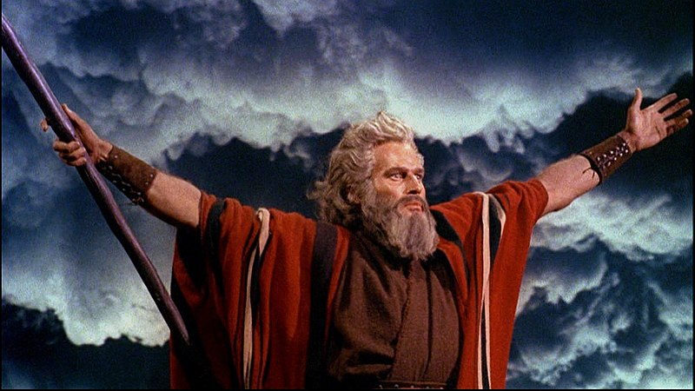
Tras la décima plaga, los egipcios les piden que se marchen, pero luego cambian de idea y les persiguen hasta el mar
El mar se abre en dos para dejar pasar a los hebreos y luego se traga a los egipcios ques los perseguían

Slide 22
El cruce del mar Rojo
Moisés extendió su mano sobre el mar, y YHWH, por medio de un recio viento del este, empujó el mar, dejándolo seco y partiendo en dos las aguas. Los israelitas entraron en medio del mar como en tierra seca, mientras las aguas formaban una especie de muralla a ambos lados. Los egipcios se lanzaron en su persecución; toda la caballería del faraón, sus carros y caballeros, entraron tras ellos en medio del mar. Pero antes de la madrugada, miró YHWH desde la columna de fuego y de nube a las huestes egipcias y las desbarató. Atascó las ruedas de los carros, que apenas podían avanzar. Entonces los egipcios se dijeron: “Huyamos ante Israel, porque YHWH combate por ellos contra los egipcios”. Pero YHWH dijo a Moisés: “Extiende tu mano sobre el mar para que las aguas se precipiten sobre los egipcios, sobre sus carros y su caballería”. Moisés extendió su mano sobre el mar, y al amanecer volvió el mar a su estado normal. Los egipcios toparon con él en su huida, y así los arrojó YHWH en medio del mar. Las aguas, al juntarse, anegaron carros y caballeros y a todo el ejército del faraón, que había entrado en el mar en persecución de los israelitas. No escapó uno solo (Ex 12,21-28).

Slide 23
¡Libres al fin!
“Cantaré a YHWH, gloriosa es su victoria, caballos y carros ha arrojado en el mar. Mi fuerza y mi poder es YHWH. Él fue mi salvación” (Ex 15,1-2)
María la profetisa, hermana de Aarón, tomó su pandero en la mano y todas la mujeres salieron tras ella con panderos a danzar” (Ex 15, 20)

Slide 24
III. Moisés, el legislador
Rembrandt, 1659. Gemäldegalerie, Berlin

Slide 25
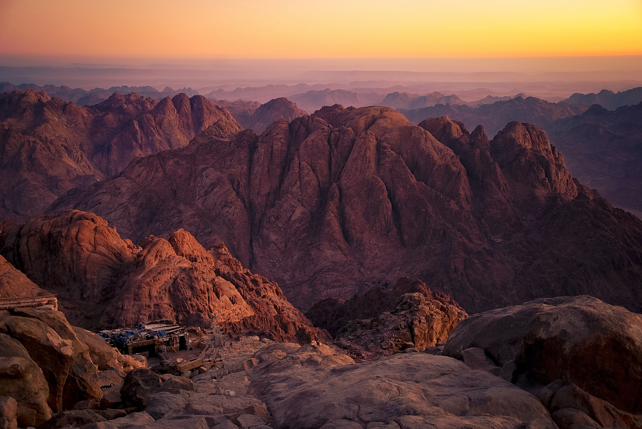
A los tres meses de salir de la tierra de Egipto, los hijos de Israel llegaron al desierto de Sinaí (Ex 19,1)

Slide 26
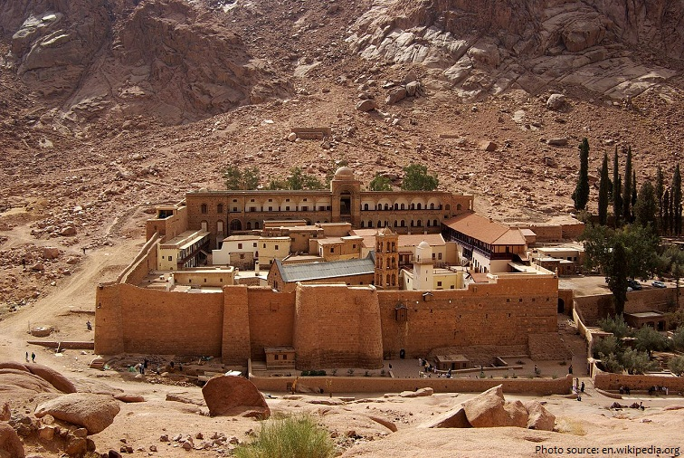
Monasterio de Santa Catalina, Sinaí

Slide 27
La Alianza
Así hablarás a la estirpe de Jacob; así dirás a los hijos de Israel: Ya habéis visto lo que he hecho con los egipcios, y cómo a vosotros os he llevado sobre alas de águila y os he traído a mí. Ahora bien, si me obedecéis y guardáis mi alianza, vosotros seréis el pueblo de mi propiedad entre todos los pueblos, porque toda la tierra es mía; seréis para mí un reino de sacerdotes, una nación santa. Esto es lo que dirás a los hijos de Israel (Ex 19,3-6).
Gran parte de Éxodo, Levítico, Número y Deuteronomio, lo ocupan leyes, que estudiaremos en el próximo episodio

Slide 28
Una Alianza que apela a la responsabilidad humana
Libertad de indiferencia
Libertad de excelencia
No estar constreñido por presiones externas
Poder elegir entre distintas posibilidades
No estar atado, tener posibilidades, ¡hacer lo que quiera!
No es la más importante libertad para los creyentes
Es llegar a la excelencia en la capacidad de hacer el bien
Presupone la libertad de indiferencia
El la libertad para el que se “entrena” el creyente
Libertad apoyada en Dios para restaurar el paraíso

Slide 29
מִּשְׁכָּן
Mishkan = Morada o Tabernáculo

Slide 30
IV. Muerte en el desierto

Slide 31
El becerro de oro
Viendo el pueblo que Moisés tardaba en bajar de la montaña, se reunió en torno a Aarón y le dijo: “Anda, haznos un dios que vaya delante de nosotros, pues a ese Moisés que nos sacó de Egipto no sabemos que le ha pasado [...] Todo el pueblo se quitó los pendientes de oro y se los trajeron a Aarón. Èl los recibió, trabajó el oro a cincel y fabricó un becerro de fundición. Entonces ellos exclamaron “Este es tu dios, Israel, el que sacó de Egipto (Ex 32, 1.3-4)

Slide 32
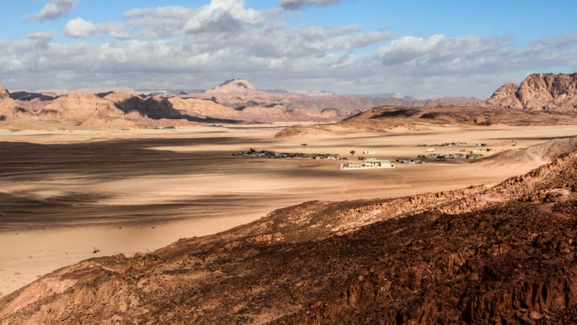
40 años en el desierto
El año segundo, el mes segundo, el día veinte del mes, se levantó la Nube de enciama de la Morada del Testimonio y los hijos de Israel partieron, en orden de marcha del desierto de Sinaí
El año segundo, el mes segundo, el día veinte del mes, se levantó la Nube de encima de la Morada del Testimonio y los hijos de Israel partieron, en orden de marcha del desierto de Sinaí (Num 10,11-12)

Slide 33
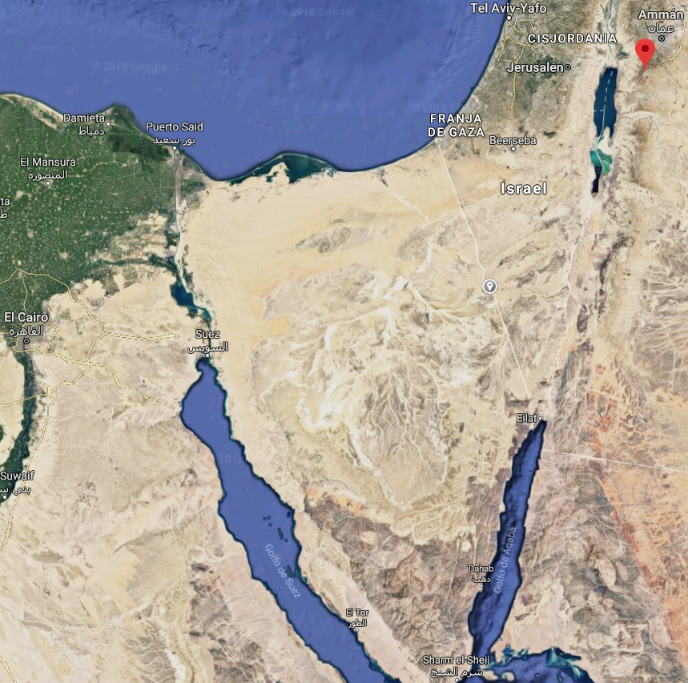

Slide 34
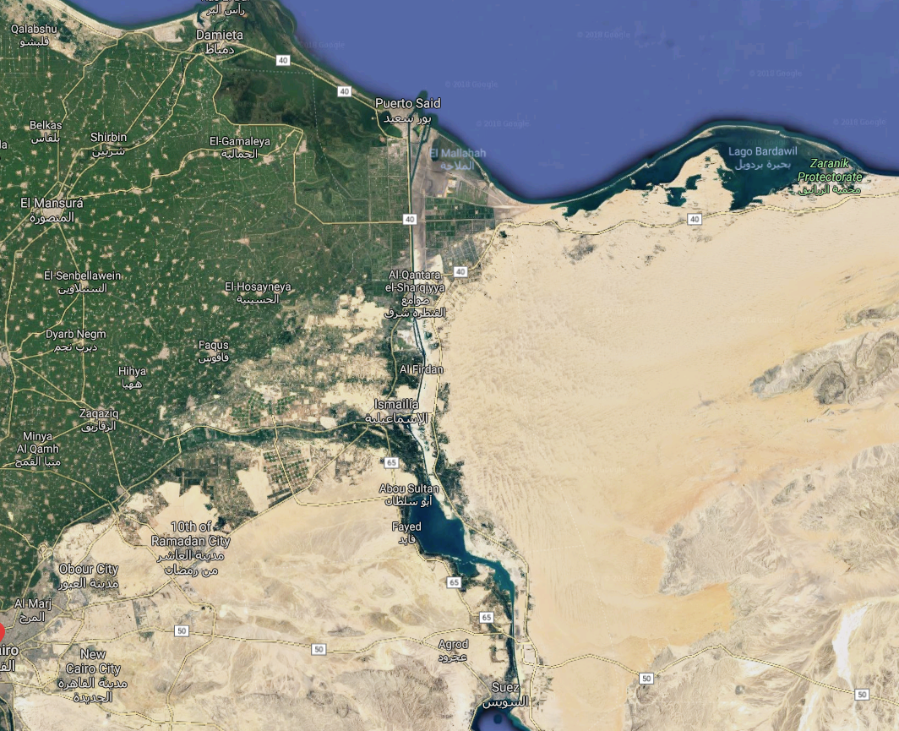

Slide 35
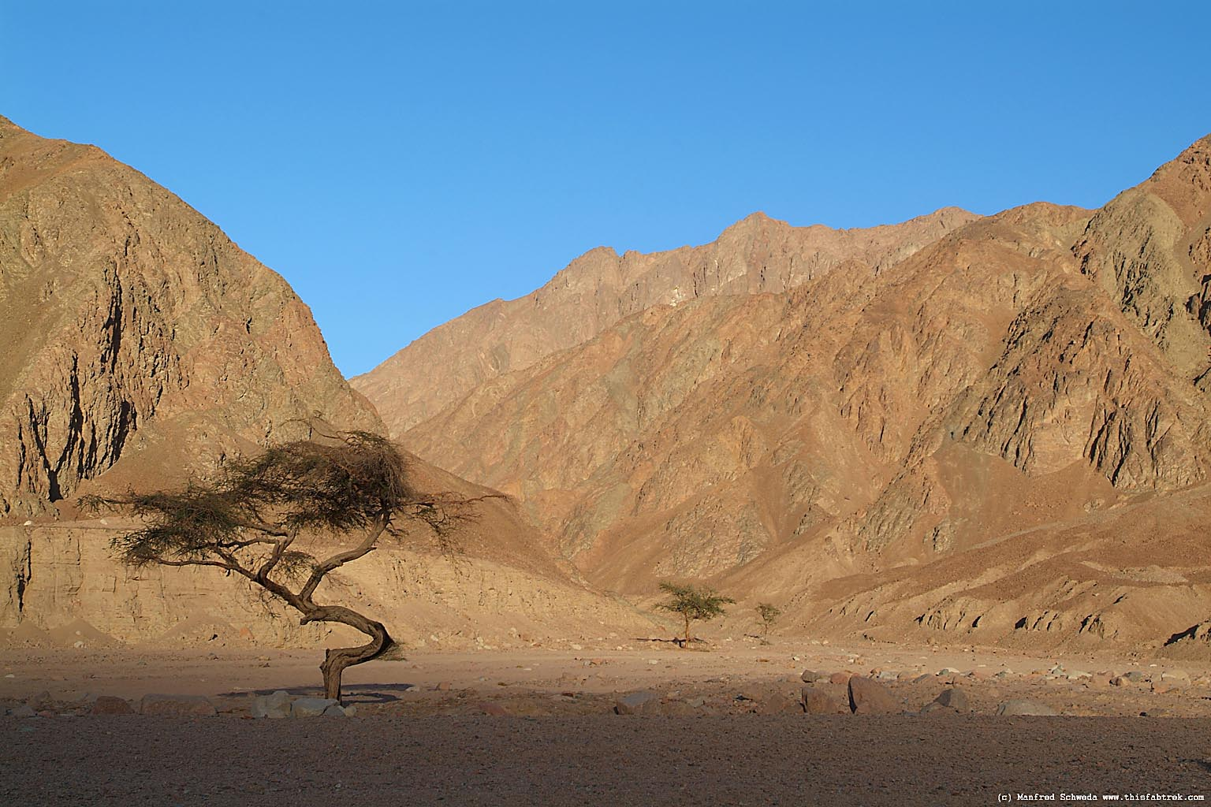

Slide 36
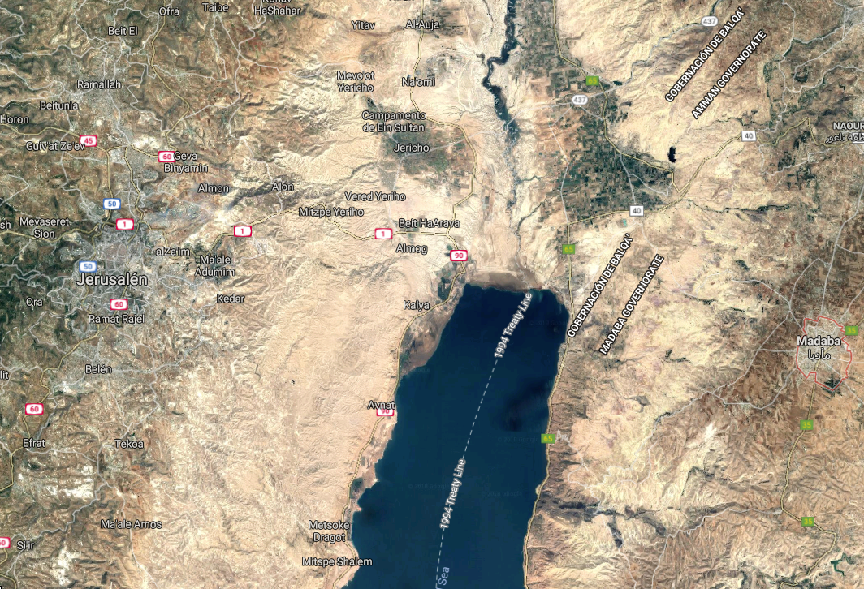

Slide 37
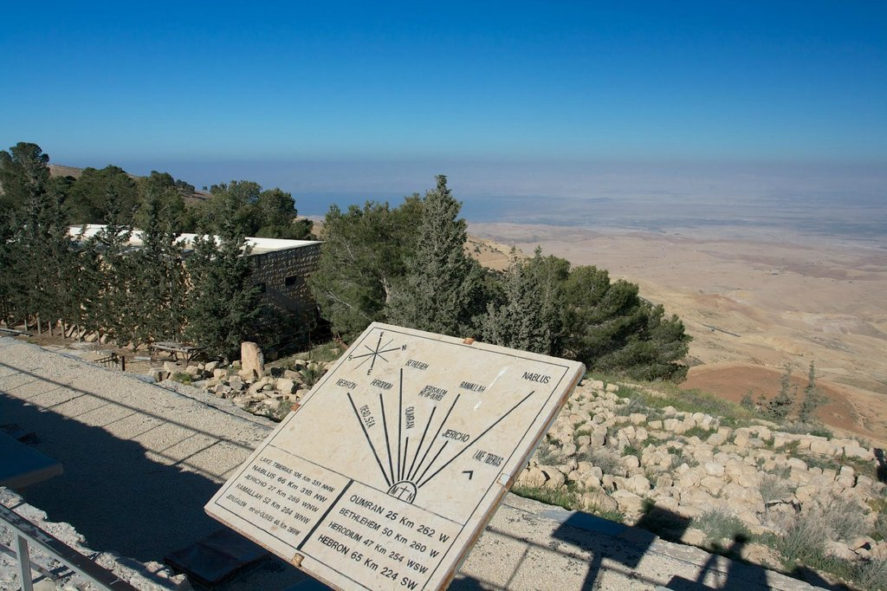

Slide 38
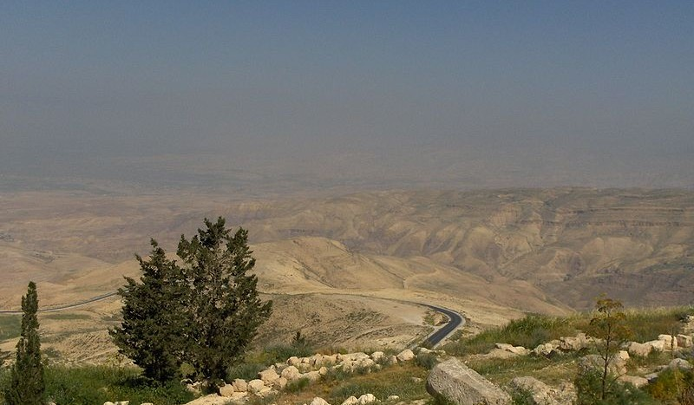

Slide 39
Esta presentación puede descargarse en:
www.acogerycompartir.org/Biblia
Próximo tema: Las leyes del Pentateuco
Deberes: Leer Ex 1-20
Preguntas para la reflexión:
¿Cómo podemos adorar a Aquel que simplemente está, y no se deja encasillar por ningún nombre, imagen, o ideología?
¿Cómo entiende nuestra cultura el concepto de “libertad”? ¿Cómo podemos dar testimonio del sentido de libertad que la Biblia transmite?

